Slide 1
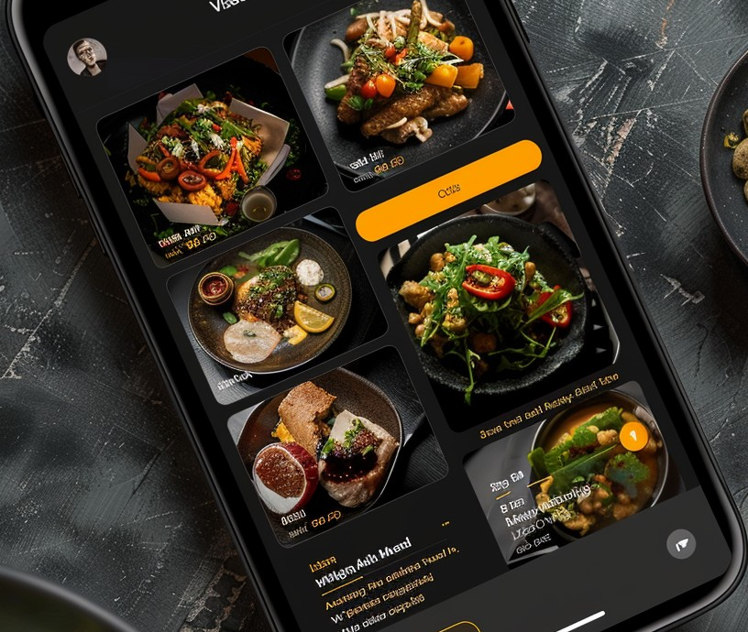
Manual de Usuario App movil Clientes “La Cabaña”
En este manual podremos apreciar gráficamente mediante imágenes como es la funcionalidad de la app movil “La Cabaña”. La finalidad es ver como los clientes podrán interactuar en las páginas y que alcance pueden tener dentro de ella.

Slide 2
Indice
Introducción.
Pagina principal del Cliente.
Menú (header)
Inicio
Productos

Slide 3
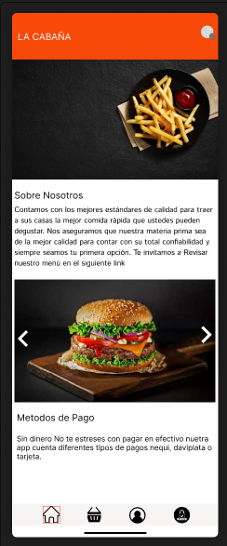
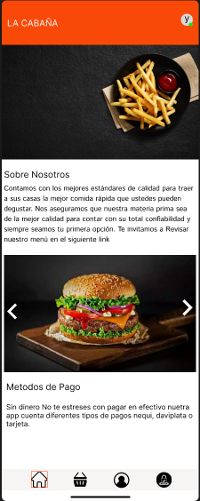
Página Principal del Cliente
En la Página principal:
Mostramos la letra inicial del correo si inicio session de lo contrario no lo hara.
Hablamos acerca de la empresa del cliente.
Hablamos de los metodos de pago.
Tenemos un boton para ir a los productos directamente.

Slide 4
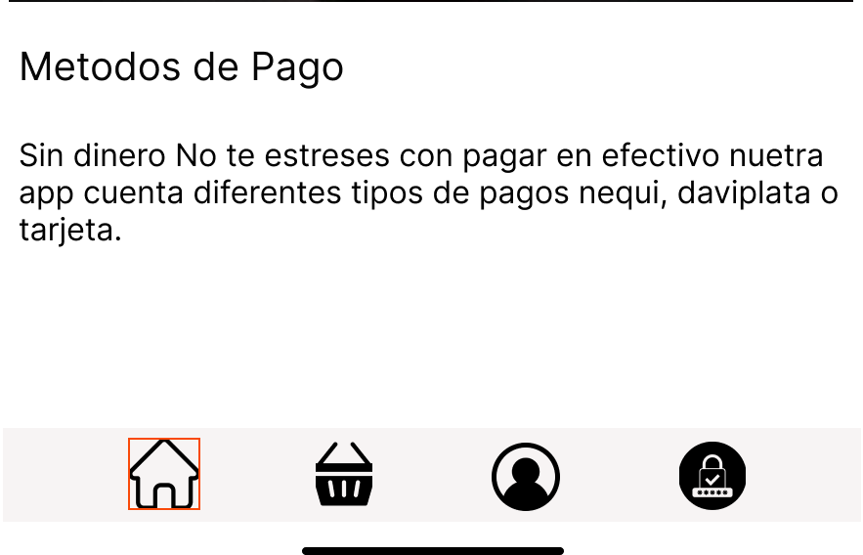
Navegación
Usuarios desconectados

Slide 5
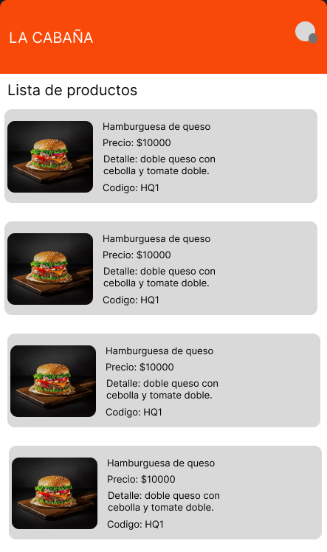
Productos

Slide 6
Primeras Observaciones
Cuando estamos en la página de productos podemos ver en primera parte todos los productos disponibles de la tienda.
También nos permite ver en cada producto el precio, nombre del producto, imagen referente a ese producto y detalle.

Slide 7
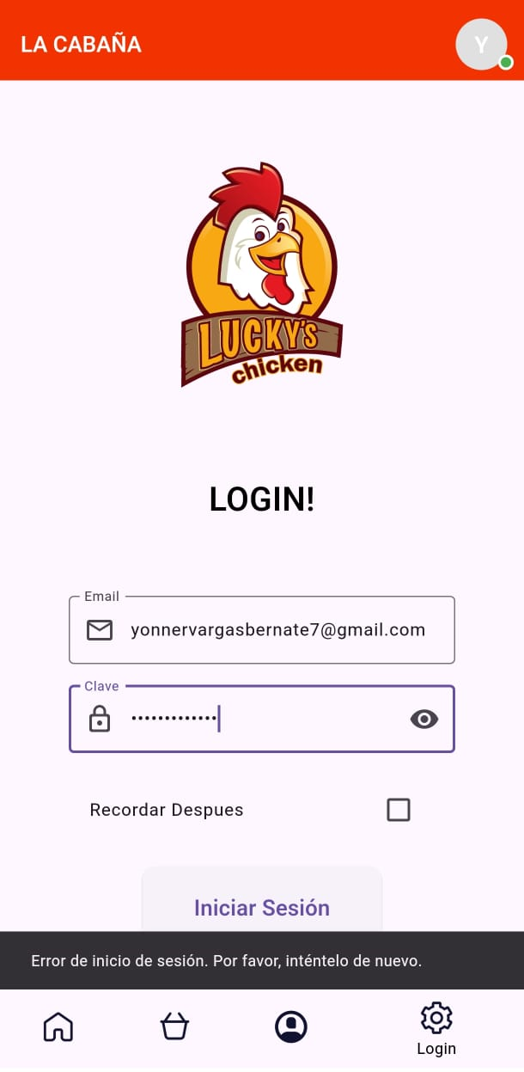
Iniciar Sesión
Para los usuarios invitados tendremos el botón “INICIAR-SESION” en la barra de navegación de la parte de abajo con el fin de que el cliente pueda terminar de realizar las compras, escoger el método de pago y la manera como va a recibir el domicilio.
Encontraremos también en la parte de abajo para “Registrarse” en caso de que el usuario sea nuevo.

Slide 8
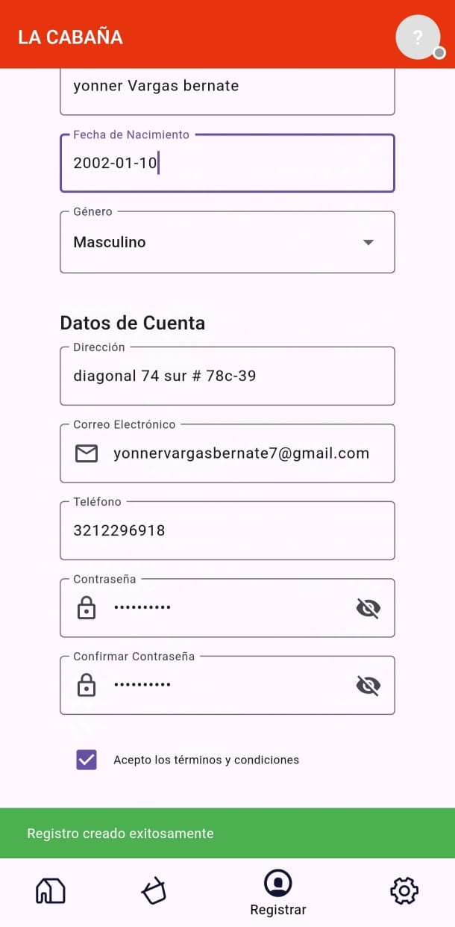
Registro
El registro de usuario es importante para completar las compras y brindar una mejor experiencia, además de que dentro de la aplicación el usuario podrá descargar el comprobante de cada compra.
El registro consta de un formulario de datos básicos del cliente e información como el teléfono y dirección en caso de domicilios puerta a puerta.

Slide 9
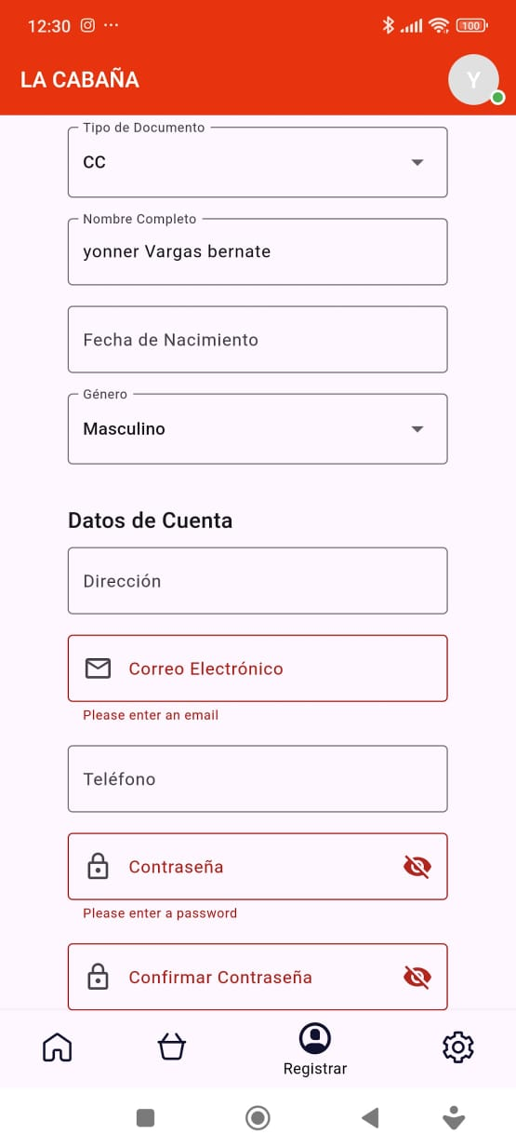
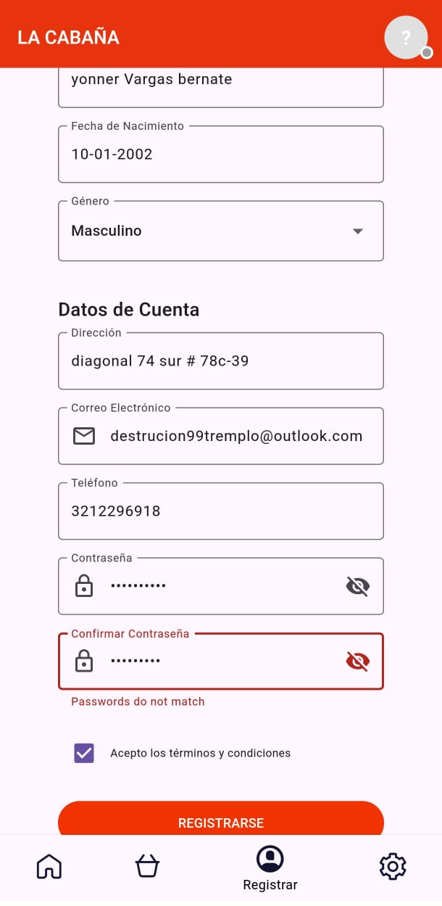
Registro Manejo de errores
Cada campo del formulario está condicionado, si algún dato no concuerda el usuario va a poder identificar donde está el error.

Slide 10
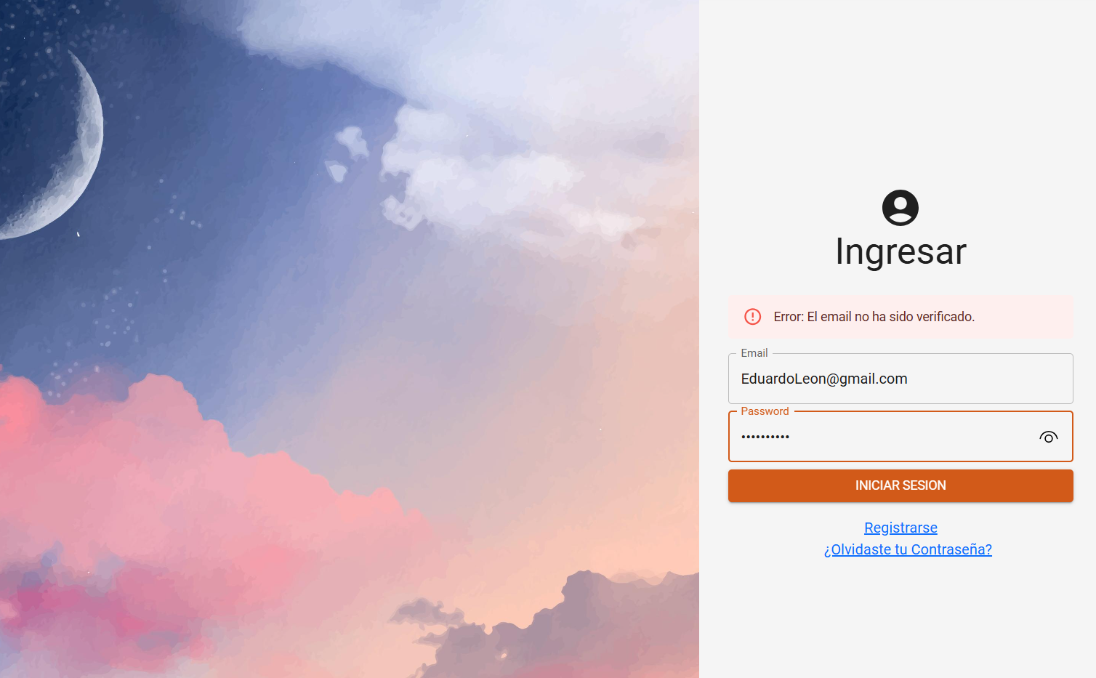
Registro
Al momento de registrarse correctamente el cliente debe verificar la cuenta, de otra manera no va a poder ingresar sesión.

Slide 11
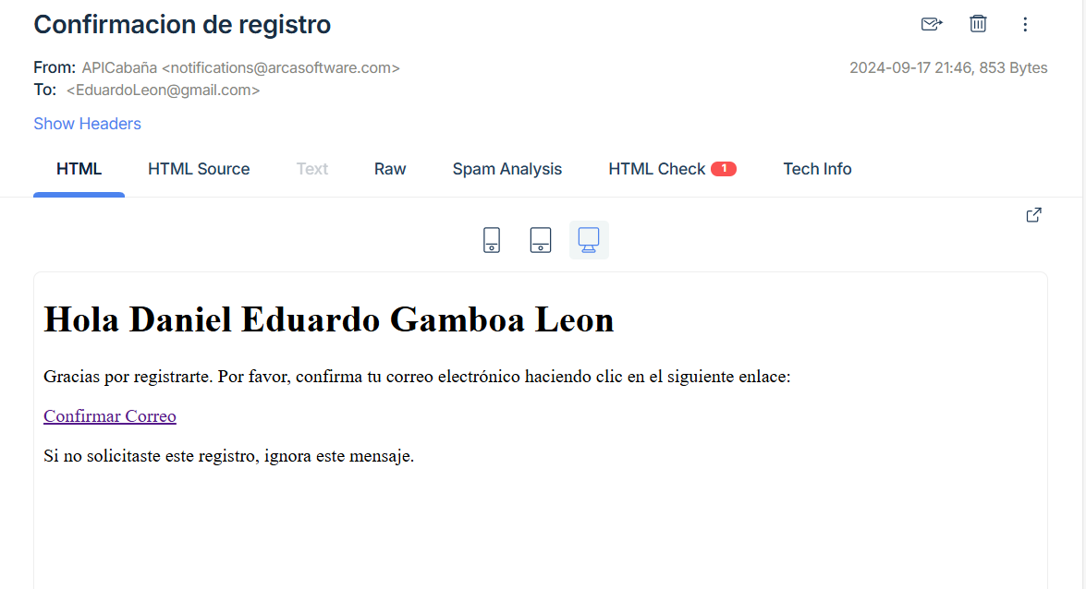
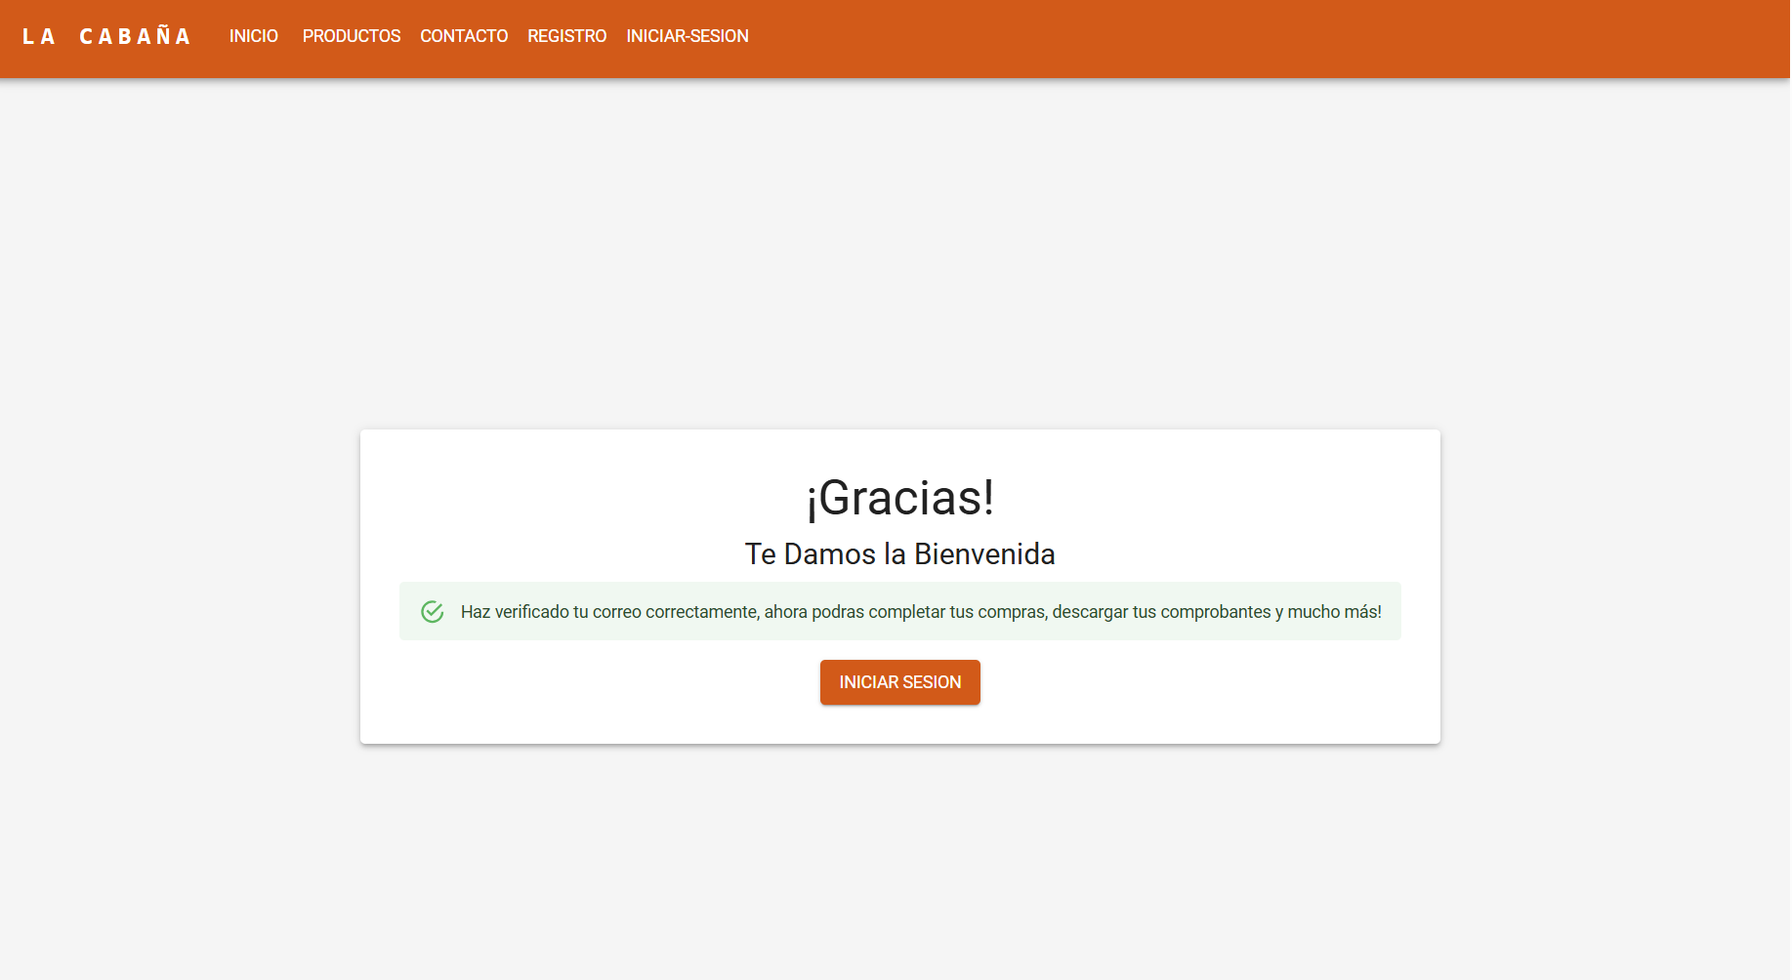
Registro Paso a Paso Verificación de Usuario
PASO 1: Al correo del cliente le llegara un correo con un link de confirmación
PASO 2: Y listo! Con estos pasos ya tendremos la cuenta activa y podremos ingresar sesión.

Slide 12
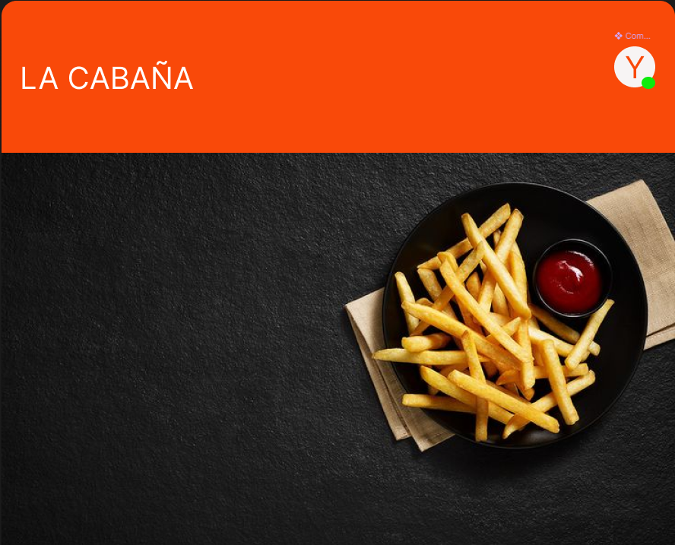
Navegación
Usuarios Conectados

